Slide 1
Духовно-нравственное развитие и воспитание в начальной школе
«Всё начинается с детства…»
Детские годы – истоки личности, будущей судьбы человека

Slide 2
Необходимы духовные, нравственные точки опоры.
Жизненный путь – это путь альтернатив, отрицания или принятия того или иного способа поведения.
Особенно актуальным является воспитание достоинства личности и уважительного отношения к другим людям.
Достоинство – совокупность высоких моральных качеств, а также уважение этих качеств в самом себе.

Slide 3
Школьное детство начинается с начальной школы
Младший возраст имеет ряд преимуществ:
Природная активность, эмоциональность;
Особая приверженность к усвоению нового, любознательность, подражательность;
Дети осознают свой новый статус в обществе (ученик, школьник);
Жажда узнать окружающий мир.

Slide 4
Значимость данного возрастного периода
Закладываются основы нравственных знаний, умений
Усваиваются нормы поведения
Осознаются отношения между ребенком и окружающим миром, формируются мотивы поведения
Меняется внутренняя позиция детей, перестраивается система жизненных отношений
Авторитет родителей дополняется авторитетом учителя, товарищей
Возникают обязанности перед учителем, коллективом, обществом.

Slide 5
Воспитание- это комплексная социально-педагогическая технология, поддерживающая развитие человека, общества и государства, содействующая решению стоящих перед ними проблем.
Цель воспитания – социально-педагогическая поддержка становления и развития высоконравственного, ответственного , творческого, инициативного, компетентного гражданина России.

Slide 6
Духовно-нравственное развитие и воспитание – это процесс постепенного расширения ценностно-смысловой сферы личности, осознанного восприятия и последовательного принятия ценностей:
Семейной жизни
Культурно-регионального сообщества
Культуры своего народа
Российской гражданской позиции
Мирового сообщества.

Slide 7
Основные принципы организации духовно-нравственного развития и воспитания:
Принцип нравственного примера педагога
Повышение педагогической культуры родителей
Принцип социально-педагогического партнерства
Непрерывного индивидуального личностного развития и обучающихся, и педагога
Интегративности программ духовно-нравственного воспитания (единства учебной и внеучебной деятельности)
Социальной востребованности воспитания как ответы на современные вызовы.

Slide 8
Чтобы школа как социальный организм могла стать воспитательной средой для ребенка, в ее педагогическую канву должна быть внесена нравственно-этическая система, которая цементировала бы и актуализировала ценностные основания всей школьной жизни: учебную деятельность, перемену, как продуманную организацию межурочного пространства, внеурочную деятельность.
Внеклассная деятельность, имея духовно-нравственную направленность, должна ориентироваться на включение всех учащихся в общение и взаимодействие.

Slide 9
Формирование коллектива
Диагностика каждого учащегося- уровня сформированности его нравственных ценностей, благополучия в семье.
Знакомство детей с интересами друг друга
Организация разных праздников: народных, календарных, православных и таких, которые придумываем сами.
Трудовое воспитание

Slide 10
Для формирования нравственных качеств, привития здорового образа жизни проводим кружок по превентивной программе «Полезные привычки» и кружок «Береги свою жизнь и здоровье».
Для сплочения коллектива и духовно-нравственного развития и воспитания регулярно проводим классные часы на темы: «Дружно – не грузно, а врозь – хоть брось», «Внимательность к окружающим», «Умей уважать других», «Твоя ответственность перед собой и коллективом», «Национальные традиции требуют уважения», «Это страшное слово- равнодушие», «Друг познается в беде».

Slide 11
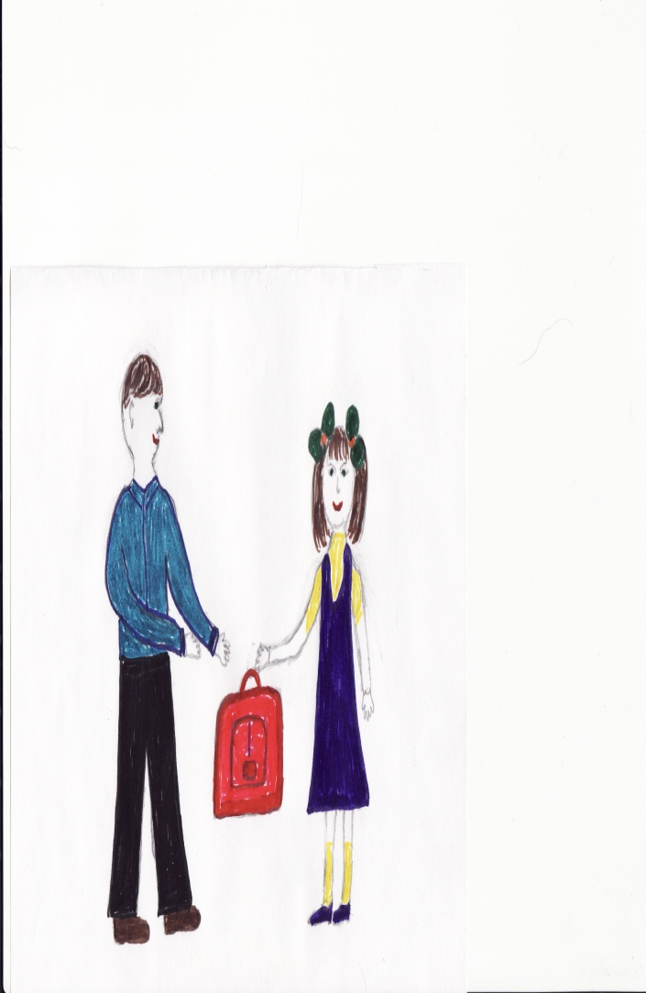
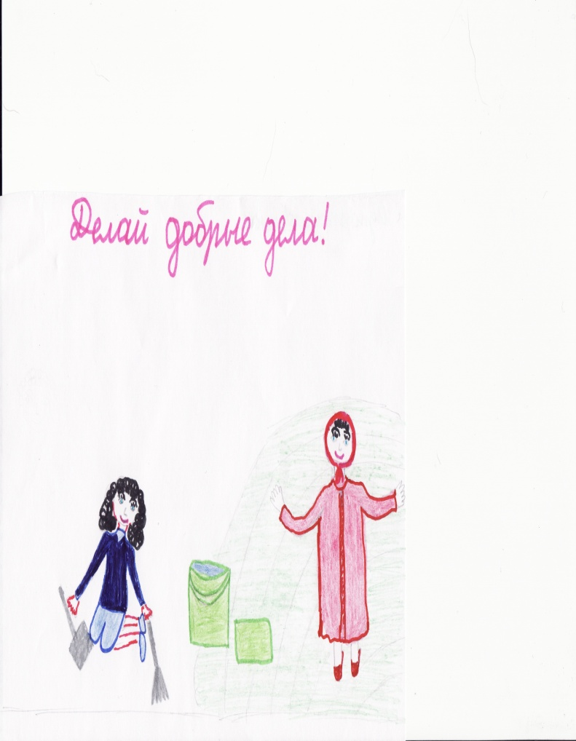
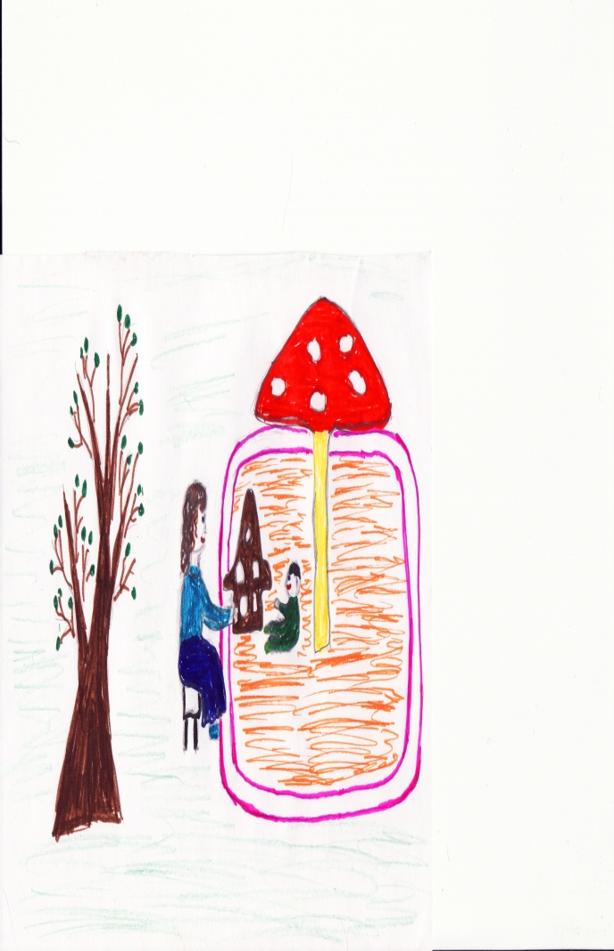
Цикл занятий по книге Д.С.Лихачёва «Письма о добром» «Небольшой шаг для человека, большой шаг для человечества». Этажи заботы

Slide 12
«Воспитание словом – самое сложное и самое трудное, что есть в педагогике» В.А.Сухомлинский
При проведении классных часов необходимо вести с детьми диалог. Это способствует установлению отношений сотрудничества, достижению взаимопонимания. Любое мнение не должно игнорироваться. Для создания благоприятного климата, поддерживания творческой и доброжелательной атмосферы следует проявлять уважительное отношение к ученикам, оказывать им своевременную помощь, демонстрировать доверие, помогать школьникам в выработке у них позитивной самооценки.

Slide 13
Семейно-педагогический клуб
Цель клуба- создание сообщества, способствующего формированию культурной среды класса и семьи.

Slide 14
Основные концептуальные аспекты деятельности клуба
Трактовка процесса воспитания как усвоение субъектом на познавательном, мотивационном, мотивационно-волевом и эмоциональном уровнях личностно значимого смысла гуманистических ценностей;
Оптимистический подход к процессу воспитания и развития ребенка на всех возрастных ступенях;
Достижение нового уровня взаимодействия семьи, школы, развитие у всех его участников отношений социального партнерства;
Побуждение всех участников к самосовершенствованию и реализации личностных возможностей;
Деятельностный подход к организации общения;
Креативность и вариативность.

Slide 15
Этапы работы семейно-педагогического клуба:
1 этап – информационно- подготовительный.
Цель этапа- изучение объективного портрета семьи (её состав, жилищные и материальные условия, профессиональное образование родителей, их место работы, любимые формы досуга, спектр проблем, актуальных для данной семьи); работа с семьями, поиск эффективных методов включения родителей в процесс развития личности ребенка.

Slide 16
2 этап- совместная деятельность учителя, родителей и детей. Здесь можно выделить три важных направления.
1.Совместный досуг детей и родителей
Цель- воспитание ценностных отношений к семье, осознание важности нравственных ценностей: любви, дружбы, уважения, верности – как основы семьи, активное участие в жизни семьи; стремление к здоровому образу жизни.
2.Краеведческое направление
Цель- изучение истории родного края. Углубленное изучение родного края помогает расширить кругозор ребят, непосредственно воздействовать на формирование их жизненных идеалов.
3.Общественная благотворительная деятельность
Цель- воспитание доброты, бескорыстия, милосердия и трудолюбия.

